Slide 1
Проект на тему: «Мотивация на сотрудничество. Лэпбук - нетрадиционная форма взаимодействия с родителями»
Учитель – логопед
высшей квалификационной категории
Соколова Наталья Викторовна
Г. Озёрск
2017г.

Slide 2
Цель
Повысить эффективность коррекционной работы с детьми, через обновление содержания коррекционно- образовательного процесса в логопедическом пункте, как одного из средств развития познавательного интереса детей и эффективного взаимодействия с семьёй
Задачи
Создание непрерывной, правильной речевой среды для детей, где автоматизация звуков и развитие речи проходило бы в естественных условиях
Создания эффективного коррекционно - образовательного процесса и деятельности детей при тесном взаимодействии учителя-логопеда дошкольного образовательного учреждения и семьи

Slide 3
Место проведения проекта
МБДОУ ДС «Родничок»
Участники проекта: учитель-логопед, воспитанники логопедического пункта и их родители
Сфера использования проекта
Данный проект может быть использован в практике любого образовательного учреждения в работе со всеми участниками коррекционно-образовательного процесса
Сроки осуществления проекта:
период с ноября 2016 г. по март 2017 г.
Вид проекта:
по срокам – долгосрочный;
по приоритетному виду деятельности - практический.

Slide 4
Преимущества использования Лэпбуков:
ребенок самостоятельно собирает нужную информацию;
структурирует большой объем данных;
побуждает интерес у детей к познавательному развитию;
может разнообразить занятие или совместную деятельность со взрослым;
развивает креативность и творческое мышление;
способствует быстрому запоминанию информации;
объединяет людей для увлекательного и полезного занятия.
и творческую активность всех воспитанников

Slide 5
Лэпбук отвечает требованиям ФГОС ДО
к развивающей предметно-пространственной среде:
информативен;
полифункционален: способствует развитию творчества, воображения;
пригоден к использованию одновременно группой детей (в том числе с участием взрослого как играющего партнера);
обладает дидактическими свойствами;
является средством художественно-эстетического развития ребенка, приобщает его к миру искусства;
вариативен (предполагает несколько вариантов использования каждой его части);
его структура и содержание доступно детям дошкольного возраста;
обеспечивает игровую, познавательную, исследовательскую деятельность

Slide 6
Основные мероприятия Проекта
Подготовительный этап
Погружение в проект, выбор направлений:
Изучение литературы и информационных ресурсов
Планирование мероприятий
Подбор наглядных пособий, материалов
Внесение изменений в РППС «Изготовление Лэпбуков»

Slide 7
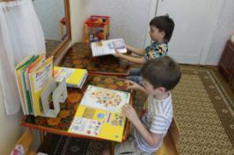
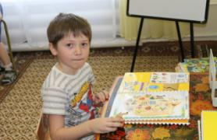
II. Деятельностный (практический)
Работа с детьми, по коррекции звукопроизношения
Подгрупповые и индивидуальные занятия

Slide 8
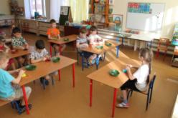
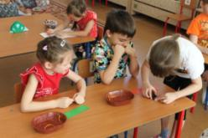
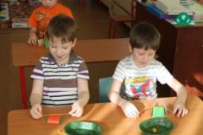
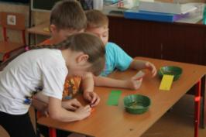
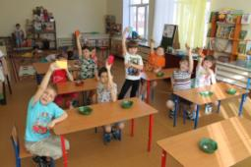
Мастер класс дошколят для дошколят «Как сделать конверт»

Slide 9
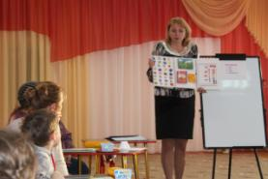
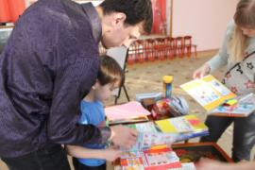
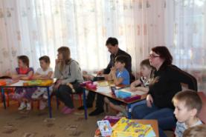
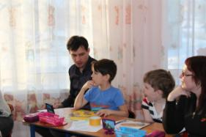
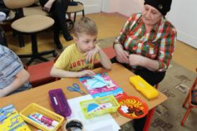
Консультации и индивидуальные беседы с родителями
по теме проекта
Творческий час с детьми и родителями «Лэпбук - как скучное сделать интересным»

Slide 10
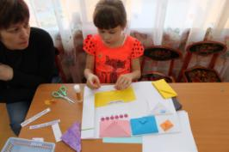
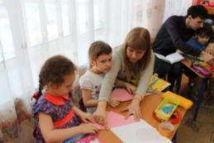
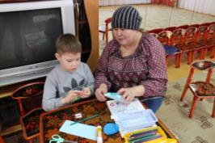
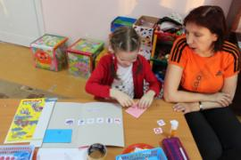

Slide 11
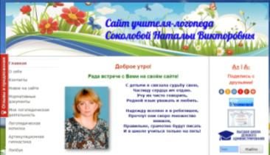
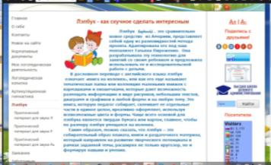
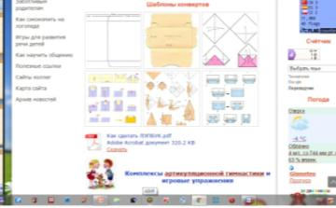
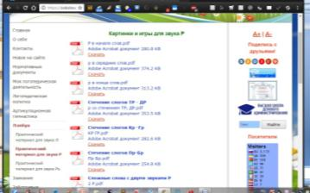
Практические материалы на персональном сайте учителя – логопеда https://sokolovanat.jimdo.com/

Slide 12
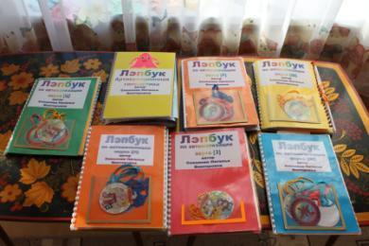
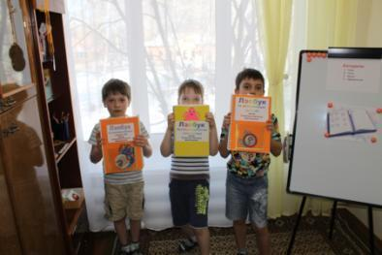
III. Завершающий
Оформление Лэпбуков
Выставка «Мой лэпбук»,
«Я дружу со звуками»

Slide 13
Распространение педагогического опыта:
Представление проекта в ДОУ
Представление опыта работы коллегам
на заседании ГМО учителей – логопедов
Оформление информации
на сайте учреждения,
персональном сайте учителя-логопеда
https://sokolovanat.jimdo.com/
Участие в Международных
и Всероссийских конкурсах

Slide 14
Ожидаемые результаты:
Повышение эффективности коррекционной работы с детьми логопедического пункта, через применение на практике эффективных нетрадиционных приёмов работы
Мотивация на сотрудничество с семьёй
Создание современных подходов во взаимодействии учителя-логопеда и родителей
Возможные риски
Риски в неэффективности использования Лэпбуков минимальны, зависят они от того, насколько правильно продуманы игровые формы работы с детьми, насколько грамотно выстроено взаимодействие с семьёй

Slide 15
